Slide 1
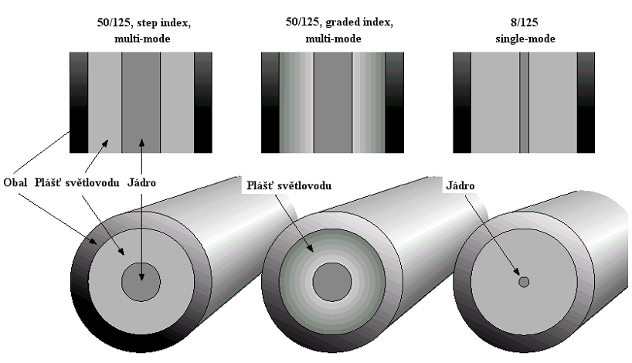
Optický kabel (1)

Slide 2
Optický kabel (2)
Označovaný též jako fiber – optic
Médium, které přenáší signály prostřednictvím světla (nikoliv elektřiny)
Systém pro přenos informací optickým kabelem:
elektrický signál
Vysílač
Přijímač
repeater
Sdružovač
Zesil.
Procesor
coupler
modulátor
(obsahuje laser nebo LED)
demodulátor
(obsahuje fotodetektor)
optický signál

Slide 3

Optický kabel (3)
Přenos informací je založen na principu úpl-ného odrazu světla
index lomu světla:
$$n=\frac{c}{v}$$
n₁ – opticky řidší
α₁
n₁ < n₂ ⇒ α₁ > α₂
α₂
n₂ – opticky hustší
Lom ke kolmici

Slide 4
Optický kabel (4)
n₁ – opticky hustší
γ₁
β₁
α₁
n₁ > n₂ ⇒ α₁ < α₂
β₁ < β₂
γ₁ < γ₂
γ₂
α₂
β₂
n₂ – opticky řidší
Lom od kolmice

Slide 5

Optický kabel (5)
$$\frac{\sin{α_{1}}}{\sin{α_{2}}}=\frac{n_{2}}{n_{1}}=\frac{v_{1}}{v_{2}}$$
Snellův zákon
n₁ – opticky hustší
δ₁
δ₂
n₁ > n₂ ⇒ δ₁ = δ₂
n₂ – opticky řidší
Úplný odraz světla

Slide 6
Optický kabel (6)
Vysílač převádí elektrický signál na světel-ný a vysílá jej do vlákna. Obsahuje světelný zdroj:
  Laser
  LED (Light Emitting Diode)
Přijímač se potom skládá z:
  fotodetektoru: převádí optický signál do elek-trického tvaru

Slide 7
Optický kabel (7)
  zesilovač: zesiluje signál a převádí jej do tvaru připraveného pro zpracování
  procesor: reprodukuje původní signál
Liší se ve svých rozměrech, složení a také vlnových délkách světla, které mohou přenášet
Přenosy nejsou náchylné na EMI
Světelný signál podléhá pouze minimální-mu odporu

Slide 8
Optický kabel (8)
Optický kabel se skládá z následujících částí:
  jádro:
    složeno z jednoho nebo více skleněných popř. plastických vláken, kterými prochází světelný signál
    plastická vlákna jsou jednodušší na výrobu, ale je možné je použít pouze na kratší vzdálenosti
    průměr jádra se pohybuje od 2 do několika set mikronu
  plášť světlovodu:
    vyroben jako jedna část společně s jádrem
    jeho rozměry jsou od 100 mikronu do 1 mm

Slide 9
Optický kabel (9)
    jedná se o ochrannou vrstvu (obvykle z plastu)
    s nižším indexem lomu světla než má jádro:
Médium
n
vakuum
1.0000
vzduch
1.0003
voda
1.33
plášť světlovodu
1.46
jádro
1.48
  obal:
    vnější ochranné pouzdro (plenum nebo nonplenum)

Slide 10

Optický kabel (10)
Vyráběn většinou v páru – každé vlákno pro komunikaci v jednom směru
Je nezbytné, aby při vysílání byla dodržena tzv. numerická apertura (NA) – míra schop-nosti vlákna shromažďovat světlo. Je určena max. úhlem, pod kterým světlo dopadající na vlákno skrze něj projde
$$NA=\sin{φ=\sqrt{n_{1}^{2}−n_{2}^{2}}}$$

Slide 11
Optický kabel (11)
α₂
n₂
n
α₁
n₁
ψ
ϕ
$$n=1, α_{2}=90°, α_{1}=90°− ψ$$

Slide 12














Optický kabel (12)
$$\frac{\sin{φ}}{sin ψ}=\frac{n_{1}}{n}$$
$$\frac{\sin{α_{1}}}{sin α_{2}}=\frac{n_{2}}{n_{1}}$$
$$\sin^{2} ψ=1−\frac{n_{2}^{2}}{n_{1}^{2}}$$
$$\frac{\sin{φ}}{sin ψ}=n_{1}$$
$$\sin{α_{1}=\frac{n_{2}}{n_{1}}}$$
$$\sin^{2} ψ=\frac{n_{1}^{2}−n_{2}^{2}}{n_{1}^{2}}$$
$$\sin{φ=n_{1}.\sin{ψ}}$$
$$\sin{(90°−ψ)=\frac{n_{2}}{n_{1}}}$$
sin $ψ$ $=$ $\sqrt{\frac{n_{1}^{2}−n_{2}^{2}}{n_{1}^{2}}}$
$$\sin{φ=\sqrt{n_{1}^{2}−n_{2}^{2}}}$$
$$\cos{ψ=\frac{n_{2}}{n_{1}}}$$
$$\sin{ψ}=\frac{1}{n_{1}}\sqrt{n_{1}^{2}−n_{2}^{2}}$$
$$\sqrt{1−\sin^{2} ψ}=\frac{n_{2}}{n_{1}}$$
$$1−\sin^{2}ψ=\frac{n_{2}^{2}}{n_{1}^{2}}$$

Slide 13
Optický kabel (13)
Rozdělení optických kabelů:
  jednovidové (single-mode):
    jádro je velmi úzké (méně než 10 mikronů)
    světlo může v jádru postupovat jen jednou cestou
    má velmi malý útlum
profil indexu
lomu
n₂
n₁

Slide 14
Optický kabel (14)
  multividové (multi-mode):
    mají tlustší jádro
    světelný paprsek má více prostoru a může probíhat
    v jádru více cestami
    více módů (světelných průběhů) v přenosu může vést
    k rušení signálu na straně přijímače
    jako veličina zkreslení se používá modální disperze, která se udává v ns/km a představuje rozdíl mezi nejrychlejším a nejpomalejším světelným průběhem
    vyrábějí se dva typy:
      step index
      graded index

Slide 15
Optický kabel (15)
  multi-mode step index:
    kabel se skokovou změnou v indexu lomu
    používáno u multividových i jednovidových kabelů
profil indexu
lomu
n₂
n₁

Slide 16
Optický kabel (16)
  multi-mode graded index:
    kabel s postupnou změnou indexu lomu
    vede lépe světelný signál má nižší útlum i menší modální disperzi
profil indexu
lomu
n₂
n₁

Slide 17
Optický kabel (17)
Optické kabely mohou být použity pro pře-nos na velkou vzdálenost – cca 100 km bez nutnosti regenerace (u měděných vodičů je nutná regenerace po cca 1,9 km)
Informace je možné přenášet rychlostí více než 10 Gb/s

Slide 18
Optický kabel (18)
Optické kabely jsou specifikovány ve tvaru průměr jádra a průměr pláště světlovodu (jednotkou je mirkon):
  8/125: jednovidový kabel, velmi drahý, vhodný pro vlnové délky 1300 nm nebo 1550 nm
  62.5/125: nejpoužívanější konfigurace, vhodný pro 850 nm nebo 1300 nm
  100/140: specifikace IBM pro sítě Token-Ring

Slide 19
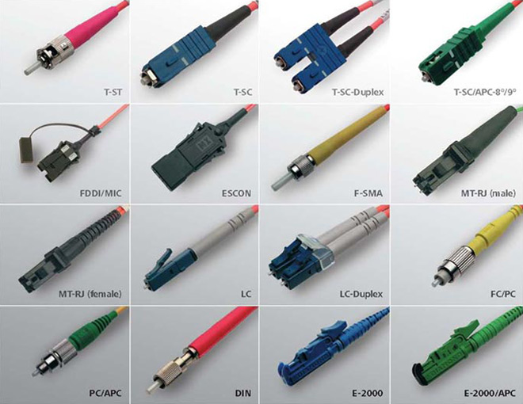
Optický kabel (19)
Konektory pro připojování optických kabelů:

Slide 20
Optický kabel (20)
Útlum na optickém kabelu:
  U nejkvalitnějších kabelů (jednovidové) je asi
  –2 dB na 1 km
  vnitřní: způsobeny nečistotou ve vlákně:
    scattering: vzniká nepřesnostmi při výrobě
    absorption: vzniká nečistotami v materiálu (OH )
  venkovní: způsobený venkovními mechanismy:
    macrobending: vzniká nevhodným ohybem kabelu
    microbending: vzniká drobnými nerovnostmi na kabelu

Slide 21
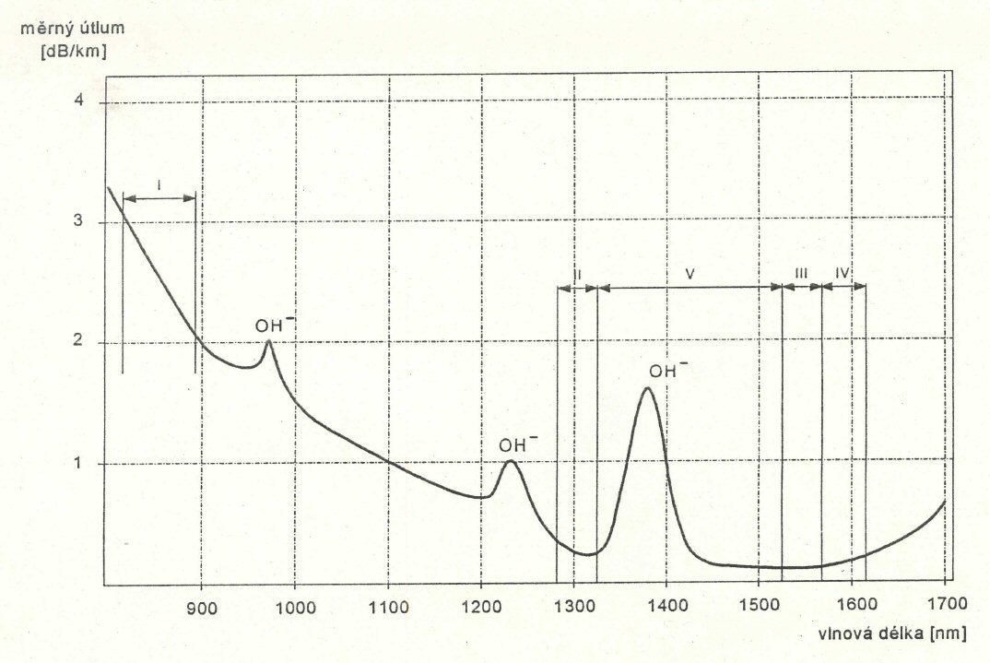
Optický kabel (21)
Útlumová charakteristika optického kabelu

Slide 22
Rozměry kabelů AWG
AWG – American Wire Gauge
Klasifikační systém pro měděné vodiče
AWG rozměr
Průměr [mm]
Odpor [Ω/m]
30
0.26
0.346
24
0.51
0.080
22
0.64
0.050
20
0.81
0.032
18
1.02
0.020
16
1.29
0.012
14
1.63
0.008
12
2.05
0.005

Slide 23
Standardizace kabelů (1)
Soustava IBM:
  navržena firmou IBM pro použití v sítích Token-Ring a také pro víceúčelové rozvody v budovách
  specifikuje 9 typů kabelů (kroucených dvojlinek a optických kabelů)
  nezahrnuje koaxiální kabely
  typy 4 a 7 zatím nejsou definovány (zřejmě rezer-va do budoucna)

Slide 24
Standardizace kabelů (2)
  Type 1:
    STP se dvěma páry plného vodiče o rozměru 22
    používá se pro kvalitní datové přenosy
  Type 2:
    hybrid skládající se ze
      4 párů nestíněného plného vodiče o rozměru 22 (voice)
      2 párů stíněného plného vodiče o rozměru 22 (data)
  Type 3:
    UTP se 2, 3 nebo 4 páry plného vodiče rozměrů 22 nebo 24
    má minimálně dva závity na stopu

Slide 25
Standardizace kabelů (3)
  Type 5:
    optický kabel se dvěma skleněnými vlákny 100/140 nebo 62.5/125
  Type 6:
    STP se dvěma páry splétaného vodiče o rozměru 26
  Type 8:
    STP se dvěma páry plochého vodiče o rozměru 26
    speciálně navržen pro vedení pod kobercem
  Type 9:
    STP se dvěma páry plného nebo splétaného vodiče o rozměru 26. Je opatřen pláštěm typu plenum

Slide 26
Kategorie kabelů – EIA/TIA (1)
Klasifikační systém pro pro určování výkon-nosti kroucených dvojlinek:
Vytvořen komisemi:
  EIA – Electronic Industries Association
  TIA – Telecommunications Industries Association
Category 1:
  telefonní kabel pro hlasové přenosy
  nevhodný pro datové přenosy (je možné použít jej pouze na kratší vzdálenosti)

Slide 27
Kategorie kabelů - EIA/TIA (2)
Category 2 – 7a:
  kabely určené pro datové přenosy s různou rychlostí (viz tabulka):
Category
Maximální
frekvence [MHz]
Příklad použítí
2
4
Token-ring (4 Mb/s)
3
10 až 16
Ethernet (10 Mb/s – 10BaseT)
4
16 až 20
Token-ring (16 Mb/s)
5
100 až 155
Fast Ethernet (100 Mb/s – 100BaseTX)
5e
100 až 155
Fast Ethernet, Gigabit Ethernet – 1000BaseT
6
do 250
Gigabit Ethernet
6a
do 500
10 Gigabit Ethernet – 10GBase-T
7
do 600
10 Gigabit Ethernet – 10GBase-T
7a
do 1000
40 Gigabit Ethernet

Slide 28
Relativní srovnání charakteristik přenosových médií
Typ kabelu
Cena kabelu
Cena instalace
Citlivost k EMI
Šířka pásma
UTP
nízká
nízká
vysoká
nízká
STP
střední
střední
nízká
střední (vysoká)
Coax
střední
střední
nízká
vysoká
Fibre Optic
vysoká
vysoká
žádná
velmi vysoká

